Slide 1
MySQL基本操作
SQL语言入门

Slide 2
声明
Mysql语法有两种模式
严格模式
非严格模式
强烈建议使用严格模式，这样在语法出现错误的时候会立即报错，帮助我们更好地掌握mysql语法的精髓!
开启mysql严格模式的魔咒是:
set sql_mode="STRICT_TRANS_TABLES,NO_AUTO_CREATE_USER,NO_ENGINE_SUBSTITUTION";

Slide 3
SQL语言
从这一章开始，我们详细学习SQL语言
SQL的英文全称是:Structrued Query Language
SQL的中文全称是:结构化查询语言
SQL语言是与数据库管理系统沟通交流的
美国国家标准协会对SQL进行规范化，不过各种通行的数据库系统在其实践过程中都对SQL规范作了某些编改和扩充。所以，实际上不同数据库系统之间的SQL不能完全相互通用。

Slide 4
数据库操作
下面开始学习SQL的具体语法
创建数据库
create database 数据库名;
创建一个数据库时，都发生了什么?
在mysql的数据目录，生成一个文件夹
该文件夹的名字和数据库名字相同
该文件夹中有一个db.opt文件
db.opt文件中保存了数据库的选项信息
字符集：default-character-set=utf8
校对集：default-collation=utf8_general_ci
创建数据库，其实就是在操作系统中创建一些文件而已，只不过
这些文件不能直接操作，而是要通过数据库管理软件间接操作

Slide 5
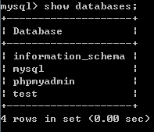
数据库操作
查看当前存在的数据库
show database;
可以看出，除了我们创建
的数据库外，mysql内部也
有自己提前创建好的数据
库！

Slide 6
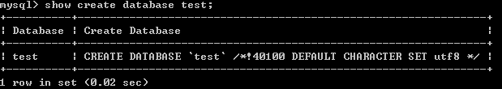
数据库操作
查看数据库的创建语句
show create database 数据库名;
删除数据库
drop database 数据库名;
如果要删除的数据库不存在，则会报错，引出以下语法
drop database if exists 数据库名;
修改数据库
修改数据库名字:可以直接修改对应的文件夹名
修改数据库字符集
alter database 数据库名 character set 字符集名

Slide 7
表操作
进行表操作之前，要先选择一个数据库
use 数据库名;
选择了哪个数据库，操作的表就是哪个数据库中的表了!
创建表
create table 表名
(
列名 类型,
列名 类型
....
列名 类型
);
学过java se的同学可以这么分析:
表就相当于java中的类，
表的字段就相当于类中的属性，
表中每条记录相当于类的实例!

Slide 8
表操作
创建一张表的时候，到底发生了什么?
前面讲过:创建一个数据库时，其实是在创建一个文件夹
那么在数据库中创建表时，就是在对应的文件夹中创建了文件!
默认情况下(表存储引擎为myisam)，mysql中每创建一张表都会创建出三个文件
*.frm (frame 表结构文件)
*.MYD(mydata 表数据文件)
*.MYI(myindex 表索引文件)

Slide 9
表操作
表创建好了，需要查看创建好的表，要用到以下命令:
查看表
查看当前数据库中的表:
show tables;
show tables like 'exam_%';
查看某张表的创建信息:
show create table 表名;
查看表结构
describe 表名
简写: desc 表名

Slide 10
表操作
删除表
drop table 表名;
如果要删除的表不存在，则会报错,由此引出了以下命令
drop table if exists 表名;
删除表的同时，相关的文件也就没了!

Slide 11
表操作
修改表
修改表名
rname table 旧表名 to 新表名
rname table 旧表名 to 新表名,旧表名 to 新表名,.....
练习：使用一个rename语句,交换两个表的名字!
跨数据库重命名:
添加列
alter table 表名 add 列名 类型
删除列
alter table 表名 drop 列名
修改列定义
alter table 表名 modify 列定义
修改列名
alter table 表名 change 旧列名 新列名 类型
修改表选项
alter table 表名 character set 字符集(gbk|utf8)

Slide 12
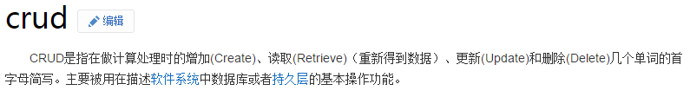
数据操作
数据操作，叫做CRUD
create 创建数据（插入数据）
read/retrieve 读取数据
update 修改数据
delete 删除数据

Slide 13
数据操作
创建数据
insert into 表名(字段列表) values(值列表)
当在创建数据时，要为表中所有的字段设置值，可以省略字段列表, 但是要注意值的添加顺序要与表中字段的顺序一致！
读取数据
select 字段列表 from 表名
字段列表可以被*代替，*表示所有字段
select 字段列表 from 表名 条件

Slide 14
数据操作
删除数据
delete from 表名
delete from 表名 条件
注意，删除的数据无法恢复!
修改数据
update 表名 set 字段=新值
update 表名 set 字段=新址 条件
update 表名 set 字段=新值, 字段=新值 ...
update 表名 set 字段=新值, 字段=新值 ... 条件

Slide 15
数据操作
练习:
设计几个表
门派表
弟子表
师傅表
武学表
分别在对应的表中练习CRUD操作

Slide 16
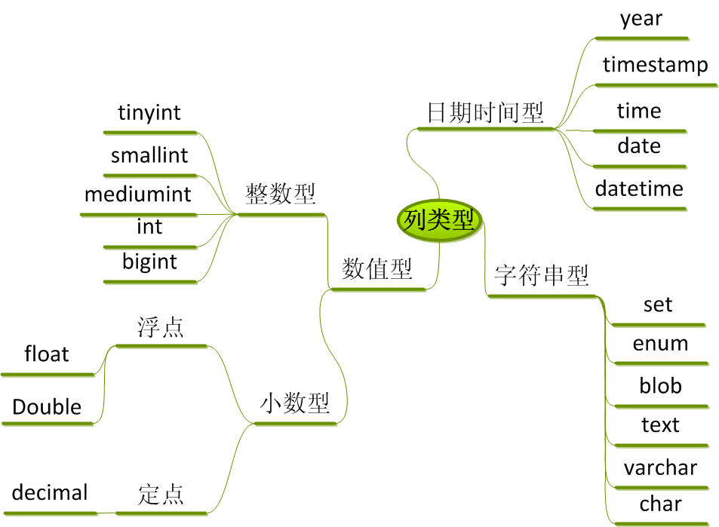
列的类型

Slide 17
列的类型
整数类型 | 字节 | 最小值（有符号/无符号） | 最大值（有符号/无符号）
TINYINT | 1 | -128/0 | 127/255
SMALLINT | 2 | -32768/0 | 32767/65535
MEDIUMINT | 3 | -8388608/0 | 8388607/16777215
INT/INTEGE | 4 | -2147483648/0 | 2147483647 /4294967295
BIGINT | 8 | -9223372036854775808/0 | 9223372036854775807/18446744073709551615
注意:
可使用unsigned控制是否有正负(写在类型的后面)
可以使用zerofill来进行前导0填充(写在类型的后面)

Slide 18
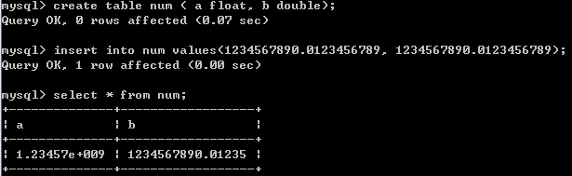
列的类型
小数类型 | 存储空间（字节） | 最小值（理论） | 最大值（理论）
FLOAT | 4 | -3.402823466E+38 | 3.402823466E+38
DOUBLE | 8 | -1.7976931348623157E+308 | 1.7976931348623157E+308
FlOAT有效位数为6左右
DOUBLE有效位数为16位左右
精度丢失

Slide 19
列的类型
关于浮点数要注意的地方
可以自己指定FLOAT和DOUBLE的范围:
float(M, D)
double(M,D)
其中，M代表总位数，D代表小数占的位数，则整数位数为M - D
浮点数支持科学计数法
insert into num values(1.23e5,1.23e8);
注意，虽然能够自己指定float和double的范围，但是有效位数我们始终无法改变! 试想，银行管理系统能用float或double类型作为存款的类型吗?
由此，引出了一个非常重要的小数数据类型：decimal!

Slide 20
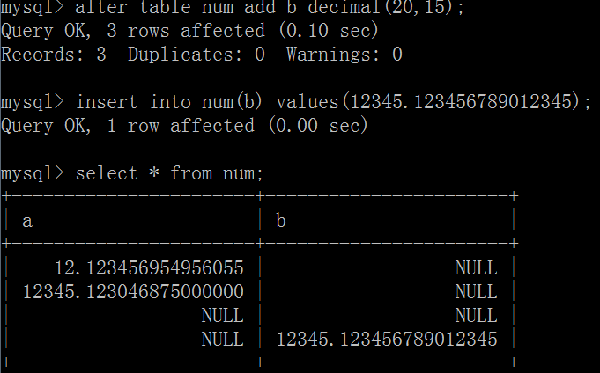
列的类型
小数类型 | 存储空间（字节） | 最小值（理论） | 最大值（理论）
DECIMAL | 变长，大致是每9个数字，采用4个字节存储。整数和分数分开计算 | M，最大是65 D，最大是30 默认是10，0 -（65个9） | （+65个9）

Slide 21
列的类型
日期类型 | 显示格式 | 取值 | 存储空间 | 零值
DATETIME | YYYY-MM-DD HH:MM:SS | '1000-01-01 00:00:00'到'9999-12-31 23:59:59' | 8 | 0000-00-00 00:00:00
TIMESTAMP | YYYY-MM-DD HH:MM:SS | 是‘1970-01-01 00:00:00’到2038-01-19 11:14:07 | 4 | 0000-00-00 00:00:00
DATE | YYYY-MM-DD | '1000-01-01'到'9999-12-31 | 3 | 0000-00-00
TIME | HH:MM:SS | -838:59:59'到'838:59:59' | 3 | 00:00:00
YEAR | YYYY | 1901到2155 | 1 | 0000

Slide 22
列的类型
字符串类型 | 最大长度 | 备注
char | 255 | Char(M),M字符数
varchar | 65535，但需要1-2个保存信息，同时由于记录的限制，因此最大为65532 | 编码不同字符数不同： Gbk<=32767 Utf8<=21845
注意:
varchar(M)中的M为允许的最大列数
char(M)中的M为固定列数
然而，char或varchar的最大长度单位却不是列数，而是字节!

Slide 23
列的类型
字符串类型 | 最大长度 | 备注
enum | 1、2。枚举选项量（65535） | 内部存储是整型表示。 字段值只能是某一个
set | 1、2、3、4、8。元素数量：64
枚举
可以在查询enum类型时"+0",可以看到每个枚举值对应的数字
进而可以为枚举类型的列添加数字!
思考一下，这样做有什么好处?
集合
可以选择多项的枚举，每项之间用逗号隔开
底层使用位运算

Slide 24
SQL的分类
目前，已经学完了常用的SQL语句及数据类型，其实SQL语句针对操作的对象不同，可以细分为四种类型的语言
SQL可以分为4类
DDL 数据定义语言（结构）
DML 数据操作语言（更新数据）
DQL 数据查询语言（查询数据）
DCL 数据控制语言（权限控制）

